Slide 1
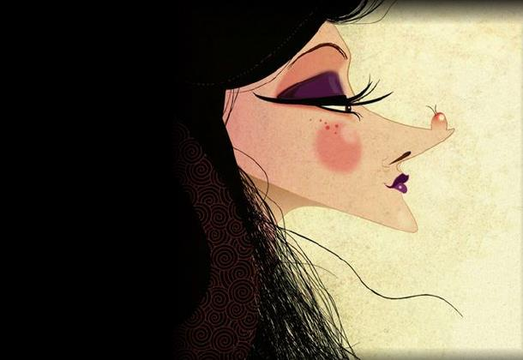
Νεοελληνικής Γλώσσας Α’ Γυμνασίου
Η θεωρία μας πάνω στις κυριότερες λειτουργίες των πτώσεων της νέας ελληνικής

Slide 2
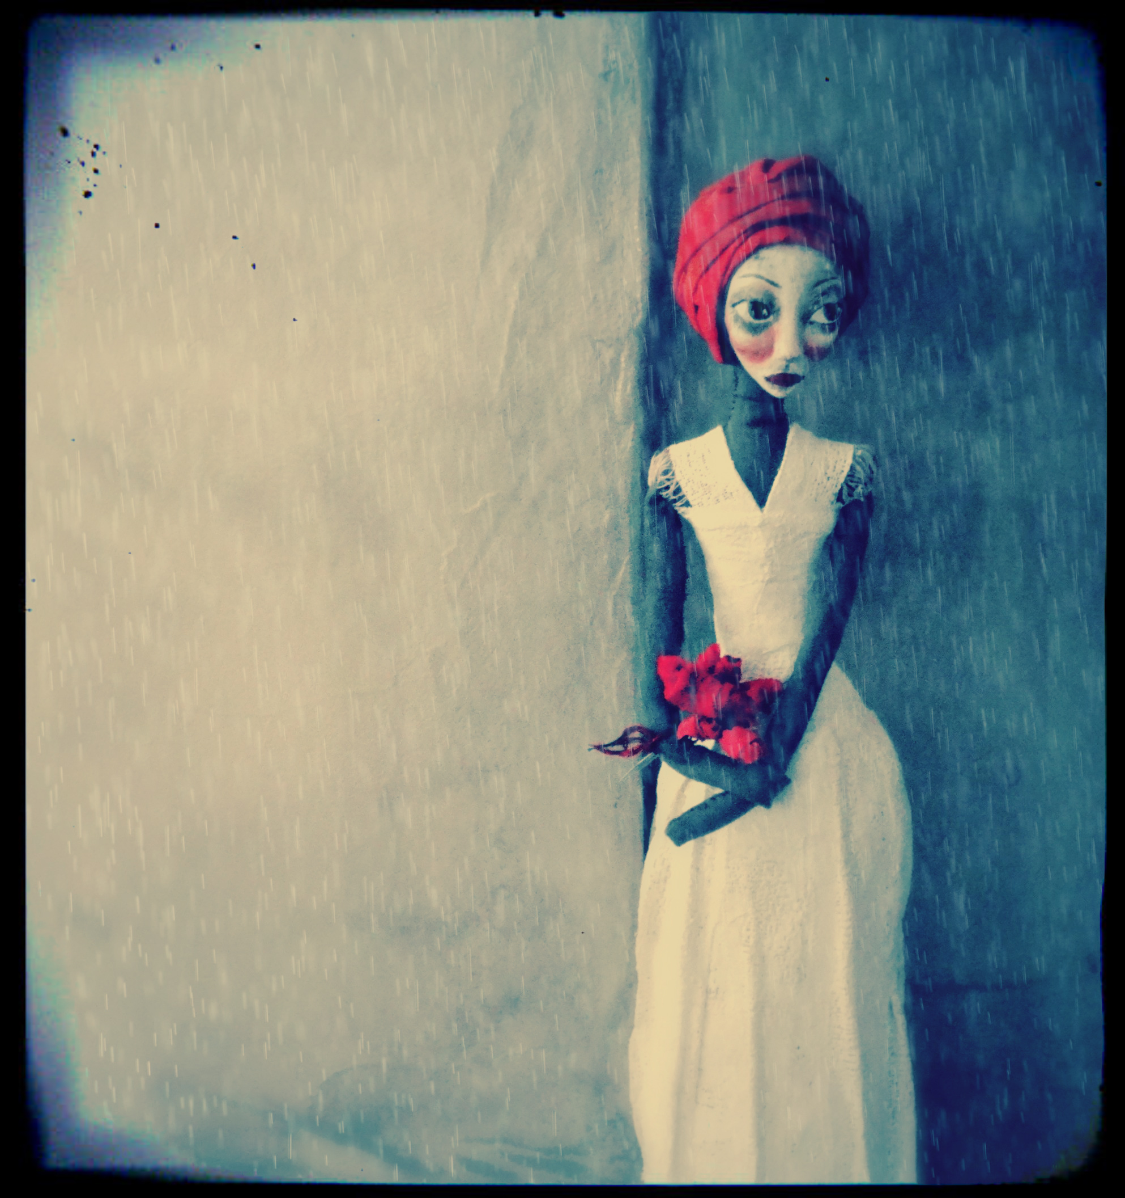
Ποια η αξία της πτώσης;
Ο ρόλος της πτώσης είναι να συνδέει το ουσιαστικό με το στοιχείο της πρότασης από το οποίο εξαρτάται.
Οι βασικές πτώσεις της Νέας Ελληνικής (ονομαστική, γενική, αιτιατική) επιτελούν διάφορες λειτουργίες: συνδέουν το ουσιαστικό με το ρήμα, με άλλο ουσιαστικό, με πρόθεση ή με επίρρημα.
Αντίθετα, η κλητική δεν έχει συνδετικό ρόλο, αλλά τη χρησιμοποιούμε μόνο όταν θέλουμε να καλέσουμε ή να προσφωνήσουμε κάποιον.

Slide 3
Επικεντρωνόμαστε στο κομμάτι της θεωρίας : «Οι πτώσεις μάς δείχνουν τη σχέση που έχει ένα ουσιαστικό με το ρήμα της πρότασης.»
Το υποκείμενο βρίσκεται πάντα σε πτώση ονομαστική.
Π.χ. → Κείμενο 4 «Έπλασε μέσα του ένα τοπίο…» → « Η δασκάλα τους ζήτησε να κάνουν ησυχία.» → Υποκείμενο - Ονομαστική
Το αντικείμενο, ανάλογα με το ρήμα από το οποίο εξαρτάται, βρίσκεται σε πτώση αιτιατική ή γενική.
Π.χ. → Κείμενο 2 «Παρατηρώντας και ζωγραφίζοντας ωραίους πίνακες» → «Ο ζωγράφος φόρτωσε επίσης τον ουρανό με μαύρα σύννεφα…» → Αντικείμενο – Αιτιατική
Π.χ. → Κείμενο 2 «Παρατηρώντας και ζωγραφίζοντας ωραίους πίνακες» → «Ο ζωγράφος έδωσε του αλόγου πνοή και δύναμη.» → Αντικείμενο – Γενική → Για να βρούμε το αντικείμενο της γενικής, συχνά κάνουμε την ερώτηση «σε τι;» ή «σε ποιον;». Η ερώτηση που κάνουμε στο παράδειγμά μας είναι: «Ο ζωγράφος τι έδωσε;» → «πνοή και δύναμη» → Αντικείμενο – Αιτιατική → «Ο ζωγράφος σε ποιον έδωσε πνοή και δύναμη ;» → «Στο άλογο» → Αντικείμενο – Γενική

Slide 4
Το κατηγορούμενο συμπληρώνει τα συνδετικά ρήματα (γίνομαι, φαίνομαι, θεωρούμαι διορίζομαι, εκλέγομαι).
Συνήθως η πτώση στην οποία βρίσκεται είναι:
Α) σε πτώση ονομαστική, όταν δίνει μια πληροφορία για το υποκείμενο του ρήματος, και ονομάζεται κατηγορούμενο του υποκειμένου
Π.χ. Κείμενο 2 → « Ο καβαλάρης φαίνεται επιβλητικός. »
Β) σε πτώση αιτιατική ,όταν δίνει μια πληροφορία για το αντικείμενο του ρήματος, και ονομάζεται κατηγορούμενο του αντικειμένου
Π.χ. Κείμενο 2 → «Θεωρούν το Ρέμινγκτον σπουδαίο. »

